Slide 1
Ongelijkheid in de zorg bij kwetsbare kinderen

Slide 2
Overzicht
Introductie
    Onafhankelijke Ziekenfondsen
    Beschikbare gegevens
    Gebruikte Indicator: Verhoogde Tegemoetkoming (VT)
Resultaten
    Zwangerschap (volwassenen)
    Opvolging huisarts – pediater
    Opname spoeddiensten
    Tandartsbezoeken
    Hospitalisatie
    Contraceptie (adolescenten)
    Zwangerschap (adolescenten)
Conclusie

Slide 3

Onafhankelijke Ziekenfondsen
5 ziekenfondsen
≈ 2,24 miljoen leden (2017) ≈ 20% belgische bevolking
  → 530.000 kinderen (<1 – 18 jaar)

Slide 4
Kwetsbaarheid meten: Verhoogde tegemoetkoming (VT)
Verhoogde tegemoetkoming
  Op niveau individu (gezin)
  14% kinderen (MLOZ, 2017)
  21% kinderen (België, 2017)
  1/3e VT is éénoudergezin
Ook gebruikt in:
KCE performantierapport (2015)
https://www.riziv.fgov.be/nl/themas/kost-terugbetaling/financiele-toegankelijkheid/Paginas/verhoogde-tegemoetkoming-betere-vergoeding-medische-kosten.aspx

Slide 5
Definitie Verhoogde Tegemoetkoming
  Op basis van (gezins)inkomen
    lagere grens voor specifieke groepen
  Op basis van specifieke uitkering
    Leefloon
    Inkomensgarantie ouderen
    tegemoetkoming personen met handicap
    toeslag voor kinderen met handicap of zware ziekte
      2% van kinderen (MLOZ)
      8% van VT-kinderen (MLOZ)
      Vooral oudere kinderen
  Op basis van specifieke hoedanigheid
    Wees, NBMV
Link: https://ondpanon.riziv.fgov.be/analytics/Portal/main.do

Slide 6
Overzicht
Introductie
    Onafhankelijke Ziekenfondsen
    Beschikbare gegevens
    Gebruikte Indicator: Verhoogde Tegemoetkoming (VT)
Resultaten
    Zwangerschap (volwassenen)
    Opvolging huisarts – pediater
    Opname spoeddiensten
    Tandartsbezoeken
    Hospitalisatie
    Gebruik geneesmiddelen (adolescenten)
    Contraceptie (adolescenten)
    Zwangerschap (adolescenten)
Conclusie

Slide 7
Medicatie bij Zwangerschap (2013 - 2016)
Gemiddeld 4 ≠ geneesmiddelen
Vooral Ontstekingsremmers (3e trimester) (4,7%)
    Diclofenac (2,5%)
    Ibuprofen (1,4%)
Studie: https://www.mloz.be/sites/default/files/publications/studie_geneesmiddelen_bij_zwangere_vrouwen.pdf

Slide 8
Opvolging huisarts - pediater (2014)
  Geen opvolging?
  43% zonder contact heeft ook geen andere terugbetaalde verstrekking
Limieten
  Gegevens Kind & Gezin / ONE (preventie)
  Wijkgezondheidscentra (4,2%)
Studie: https://www.mloz.be/nl/content/1-op-de-7-babys-niet-opgevolgd-door-pediater-huisarts

Slide 9
Opnames in spoeddiensten (2014)
In plaats van eerstelijnzorg?
Multifactoriële verklaringen
  Betaling achteraf
  Geen nood aan afspraak
  Na werkuren/in weekend
  Symptoombehandeling ↔ globale aanpak
  Culturele dimensie: meer vertrouwen in ziekenhuis
  Nabijheid ziekenhuizen in stedelijke centra
  Ervaring met ziekenhuisomgeving (bevalling)
Studie: https://www.mloz.be/nl/content/1-op-de-7-babys-niet-opgevolgd-door-pediater-huisarts

Slide 10
Tandartsbezoeken (2011 – 2015)
Studie: https://www.mloz.be/nl/content/1-op-de-7-babys-niet-opgevolgd-door-pediater-huisarts

Slide 11
Tandartsbezoeken voor cariës (2011 – 2015)
Leeftijd waarop het eerste gaatje behandeld wordt. Kinderen geboren in 2011. Periode 2011-2015.
Statuut | Leeftijd | % met eerste gaatje | Totaal
VT | 0-1 | 0%
 | 1-2 | 0,3% | 24%
 | 2-3 | 1,9%
 | 3-4 | 8,4%
 | 4-5 | 13,0%
Geen VT | 0-1 | 0,0% | 12%
 | 1-2 | 0,1%
 | 2-3 | 0,8%
 | 3-4 | 4,7%
 | 4-5 | 6,5%
Studie: https:// https://www.mloz.be/nl/content/ik-ben-7-jaar-en-heb-1-gaatje-mijn-tanden-meer

Slide 12
Hospitalisaties (2015 – 2016)
Klassieke Hospitalisaties (<3 jaar)
  + 52% VT
Dag-hospitalisaties (3 – 18 jaar)
  +38% VT
Totaal (0-18 jaar)
  +60% VT
Langere verblijfsduur
  5 dagen VT vs. 2,9 dagen niet VT
Sociale VT = uitsluiting Handicap
Studie: https://www.mloz.be/nl/content/jaarlijks-belandt-1-op-de-10-kinderen-het-ziekenhuis-0

Slide 13
Geneesmiddelen Adolescenten (2016)
 | geenVT | VT
% gebruik geneesmiddelen | 55,8% | 57,5%
Gemiddeld aantal gebruikte geneesmiddelen | 5,4 | 7,6
Gemiddeld aantal verschillende gebruikte geneesmiddelen | 3,3 | 3,7
12-18-jarigen
Meer dan helft adolescenten gebruikt terugbetaald geneesmiddel
VT: meer verschillende geneesmiddelen en hoger aantal geneesmiddelen
Studie: https://www.mloz.be/nl/content/geneesmiddelengebruik-bij-adolescenten

Slide 14
Gebruik terugbetaalde contraceptie (2016)
Limieten:
Niet-terugbetaalde contraceptie (condooms,…)
Ook andere indicaties contraceptie (acne,…)
Via andere kanalen (Planning Familial)
Studie: https://www.mloz.be/nl/content/hoe-zit-het-met-de-seksuele-gezondheid-van-onze-jongeren

Slide 15
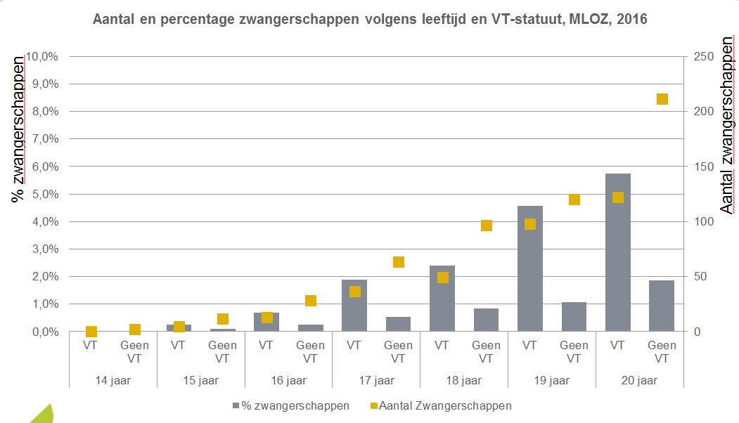
Zwangerschappen (2016)
Kans op zwangerschap: 0,9% (14-20-jarigen)
  2,2% (VT)
  0,7% (geen VT)
Minder geplande onderbrekingen bij VT
Studie: https://www.mloz.be/nl/content/hoe-zit-het-met-de-seksuele-gezondheid-van-onze-jongeren

Slide 16
Samenvatting
Domein | VT vergeleken met geen VT
Medicatie tijdens de zwangerschap | ↑
Eerstelijnzorg (tot 6 jaar) | ↓
Opnames in spoeddiensten | ↑
Bezoeken bij tandarts | ↓
Bezoeken voor gaatjes bij tandarts | ↑
Hospitalisaties en verblijfsduur | ↑
Geneesmiddelen adolescenten | ↑
Terugbetaalde contraceptie | ↓
Vroegtijdige zwangerschappen | ↑
Bevallingen bij jonge moeders | ↑

Slide 17
Overzicht
Introductie
    Onafhankelijke Ziekenfondsen
    Beschikbare gegevens
    Gebruikte Indicator: Verhoogde Tegemoetkoming (VT)
Resultaten
    Zwangerschap (volwassenen)
    Opvolging huisarts – pediater
    Opname spoeddiensten
    Tandartsbezoeken
    Hospitalisatie
    Contraceptie (adolescenten)
    Zwangerschap (adolescenten)
Conclusie

Slide 18
Conclusies
  Ongelijkheden in zorgconsumptie aanwezig doorheen de kindertijd
  Kwantitatieve resultaten duiden op verhoogde kwetsbaarheid bij kinderen met VT-statuut

Slide 19
Aanbevelingen
Verhoogde aandacht voor kwetsbare groepen in onze samenleving
  Kinderen en jongeren
  Zwangere vrouwen
  Éénoudergezinnen
Rond gezondheidsvaardigheden zijn nog meer doelgerichte initiatieven nodig. Gezondheidsvaardigheden zijn een essentieel instrument om gezondheidsongelijkheden te verminderen
Preventie is een prioriteit. Dat vereist een sterke eerstelijnszorg
De organisatie van zorg en sociale bijstand verbeteren met meer interprofessionele coördinatie en communicatie
Kwetsbare mensen moeten van nabij begeleid worden met een proactieve aanpak binnen een lokaal netwerk
Ziekenfondsen, in samenwerking met andere instanties, hebben een rol te spelen in de identificatie en begeleiding van kwetsbare mensen

